Slide 1
PVNet: Pixel-wise Voting Network for 6DoF Pose Estimation
——CVPR2019
Sida Pen， Yuan Liu，Qixing Huang
浙江大学 计算机辅助设计与图形学国家重点实验室（ CAD&CG实验室）

Slide 2
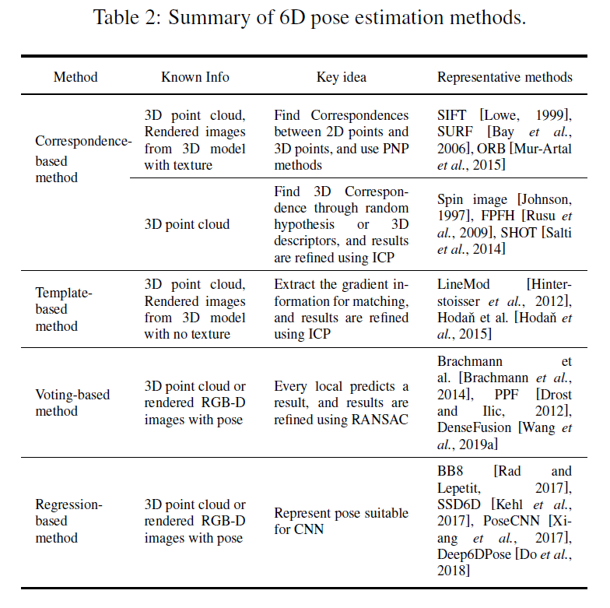
1.6D姿态估计的主要方法
基于一致性的方法
提取二维图像和3D模型的特征，利用PnP算法进行估计
基于模板的方法
基于投票的方法 DenseFusion PVNet
基于回归的方法 PoseNet PoseCNN
Notes:
PnP ： PnP问题解决了已知世界参考系下地图点以及相机参考系下投影点位置时3D-2D相机位姿估计问题
https://blog.csdn.net/u014709760/article/details/88029841
https://blog.csdn.net/KYJL888/article/details/81319422
ICP (Iterative Closest Point)迭代最近点算法：是一种点集对点集配准方法。计算如何平移旋转使两个点云重叠
如下图所示，PR（红色点云）和RB（蓝色点云）是两个点集，该算法就是计算怎么把PB平移旋转，使PB和PR尽量重叠。
ICP算法优点：
可以获得非常精确的配准效果
不必对处理的点集进行分割和特征提取
在较好的初值情况下，可以得到很好的算法收敛性
ICP算法的不足之处：
在搜索对应点的过程中，计算量非常大，这是传统ICP算法的瓶颈
标准ICP算法中寻找对应点时，认为欧氏距离最近的点就是对应点。这种假设有不合理之处，会产生一定数量的错误对应点
针对标准ICP算法的不足之处，许多研究者提出ICP算法的各种改进版本，主要涉及如下所示的6个方面。
https://www.cnblogs.com/21207-iHome/p/6038853.html
RANSAC（Random Sample Consensus）随机样本一致性 ：
https://blog.csdn.net/liujiabin076/article/details/70810743
https://blog.csdn.net/qq_18343569/article/details/48158915
https://www.cnblogs.com/weizc/articles/5257496.html
https://blog.csdn.net/u011021773/article/details/79562293
1x1卷积
https://blog.csdn.net/ybdesire/article/details/80314925
https://blog.csdn.net/amusi1994/article/details/81091145

Slide 3
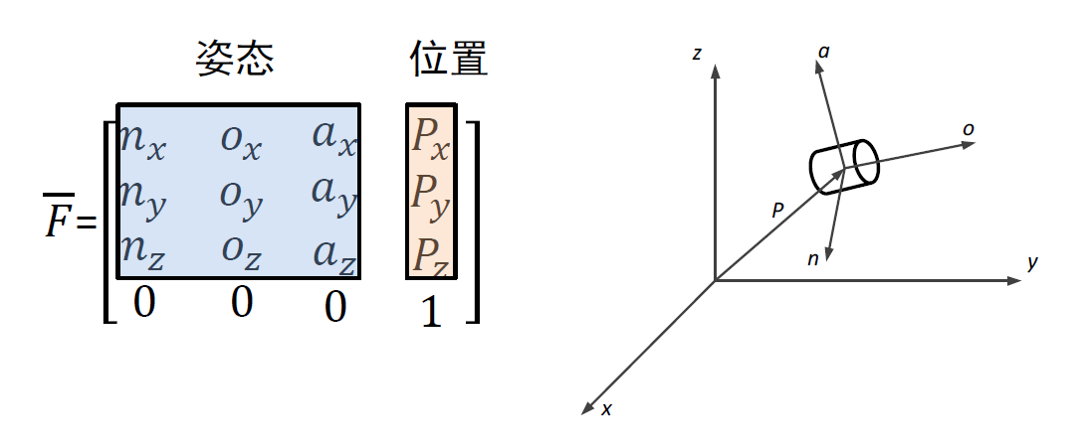
1.6D姿态估计的主要方法—6D位姿[R T]
R
T
Notes:
整体方法：输入图像，经过系统直接输出位姿
基于模板匹配 对杂乱的环境和外观变化很敏感。
基于CNN回归 PoseNet、PoseCNN 旋转空间的非线性使得CNN不太通用化
基于关键点方法：先使用CNN回归2D关键点，再使用PnP估计6D位姿 遮挡和截断对象，采用两阶段进行估计
基于不变性特征提取关键点
基于CNN提取关键点（基于YOLO提取关键点）
基于密集方法
基于每个像素或者图像块对每个像素的3D位置进行预测，使用几何约束产生2D-3D的对应约束，使用hough投票方法对结果进行投票 （一般需要RDB-D数据）
与关键点相比密集的2D-3D对应使得对于遮挡情况更加鲁棒

Slide 4
1.6D姿态估计的主要方法
整体方法：输入图像，经过系统直接输出位姿
基于模板匹配 对杂乱的环境和外观变化很敏感
基于CNN回归 PoseNet、PoseCNN 精度不高，泛化性能较弱
基于关键点方法：先使用CNN回归2D关键点，再使用PnP估计6D位姿 遮挡和截断对象，采用两阶段进行估计
基于不变性特征提取关键点处理，无纹理对象和处理低分辨率图像方面存在困难
基于CNN提取关键点（基于YOLO提取关键点），遮挡情况性能不佳
基于密集方法
基于每个像素或者图像块对每个像素的3D位置进行预测，使用几何约束产生2D-3D的对应约束，使用hough投票方法对结果进行投票 （一般需要RDB-D数据）
与关键点相比密集的2D-3D对应使得对于遮挡情况更加鲁棒
Notes:
整体方法：输入图像，经过系统直接输出位姿
基于模板匹配 对杂乱的环境和外观变化很敏感。
基于CNN回归 PoseNet、PoseCNN 旋转空间的非线性使得CNN不太通用化
基于关键点方法：先使用CNN回归2D关键点，再使用PnP估计6D位姿 遮挡和截断对象，采用两阶段进行估计
基于不变性特征提取关键点
基于CNN提取关键点（基于YOLO提取关键点）
基于密集方法
基于每个像素或者图像块对每个像素的3D位置进行预测，使用几何约束产生2D-3D的对应约束，使用hough投票方法对结果进行投票 （一般需要RDB-D数据）
与关键点相比密集的2D-3D对应使得对于遮挡情况更加鲁棒

Slide 5
2.创新点
提出一种PVNet（像素级学习网络）对图像进行2D关键点定位
提出一种新的PnP算法，进行位姿估计（考虑关键点的不确定因素）
关键点方法和密集方法的结合

Slide 6
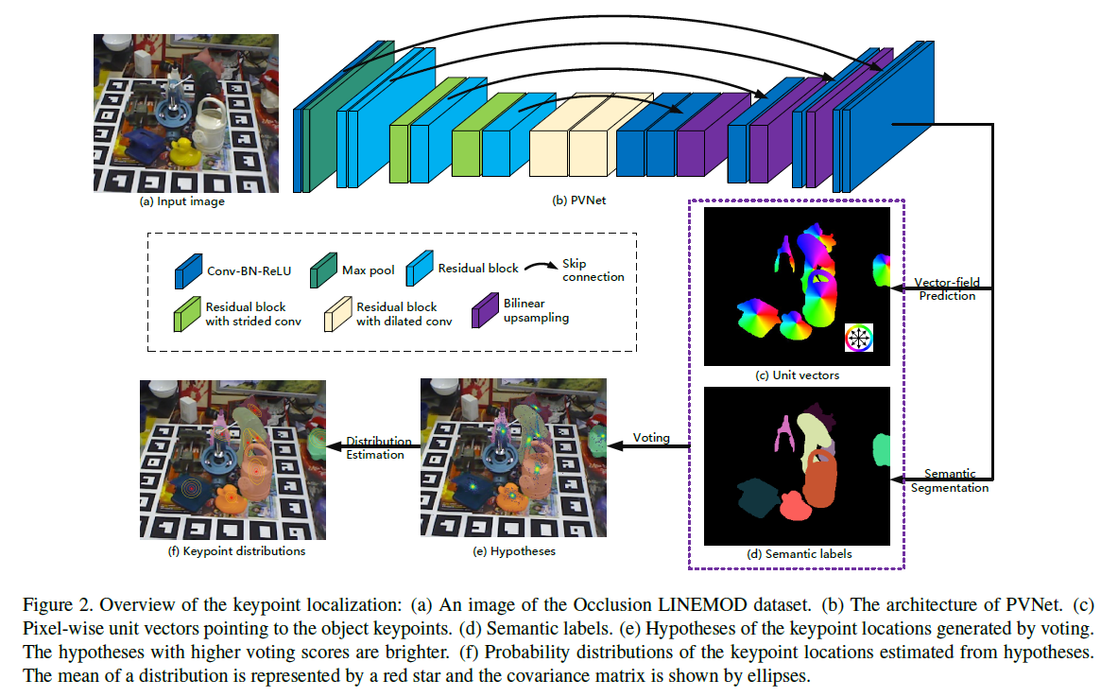
2.网络架构
PVNet 输出每个像素的对象标签和每个像素点指向像素点的向量
使用RANSAC投票生成关键点的预测位置以及置信分数
Notes:
ResNet 18

Slide 7
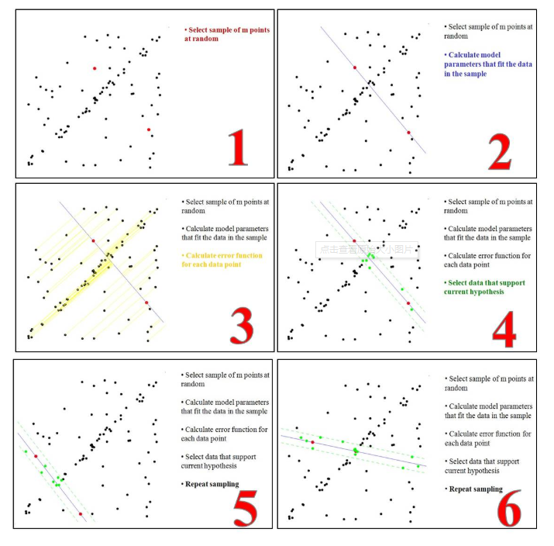
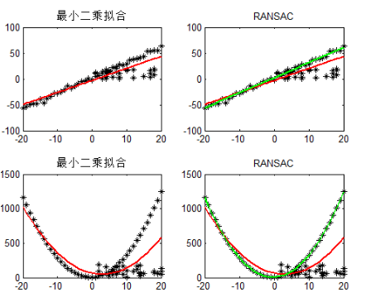
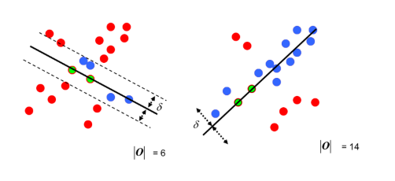
2.网络架构—RANSAC投票
整体误差最小
适当割舍部分数据
RANSAC, Random Sample Consensus(随机抽样一致算法)，是一个根据一组包含异常数据的样本数据集，计算出数据的数学模型参数，得到有效样本数据的算法。
输入是一组观测数据（往往含有较大的噪声或无效点）
现以平面点集拟合直线为例进行说明。
已知点集（xi,yi）,∀i∈ n（xi,yi）,∀i∈ n，估计直线 y=kx+by=kx+b。
点到直线的距离小于距离阈值的所有点归为一个点集
点集的大小达到数量阈值，则直线满足要求
Notes:
现以平面点集拟合直线为例进行说明。
已知点集（xi,yi）,∀i∈ n（xi,yi）,∀i∈ n，估计直线 y=kx+by=kx+b。
根据RANSAC算法思想，步骤：
随机地从（xi,yi）,∀i∈ n（xi,yi）,∀i∈ n中选择2个点，得到一条直线L1；
计算其它点到直线L1的距离，确定距离小于阈值TdTd的点集Si；
如果Si中点的个数大于阈值Tn,则该直线L1即为所求；
如果Si中点的个数小于阈值Tn,选择新的2个点，重复上述过程；
经过N次重复后，选择具有最多点的个数的点集Si，其对于的直线即为所求。

Slide 8
2.网络架构
PVNet 输出每个像素的对象标签和每个像素点指向像素点的向量
采用Uncertainty-driven PnP 估计位姿（R,T）
基于预测信息，估计每个关键点的空间概率分布的均值和协方差
使用RANSAC投票生成关键点的预测位置以及置信分数
Notes:
得到的假设表征图像中关键点的空间概率分布。

Slide 9
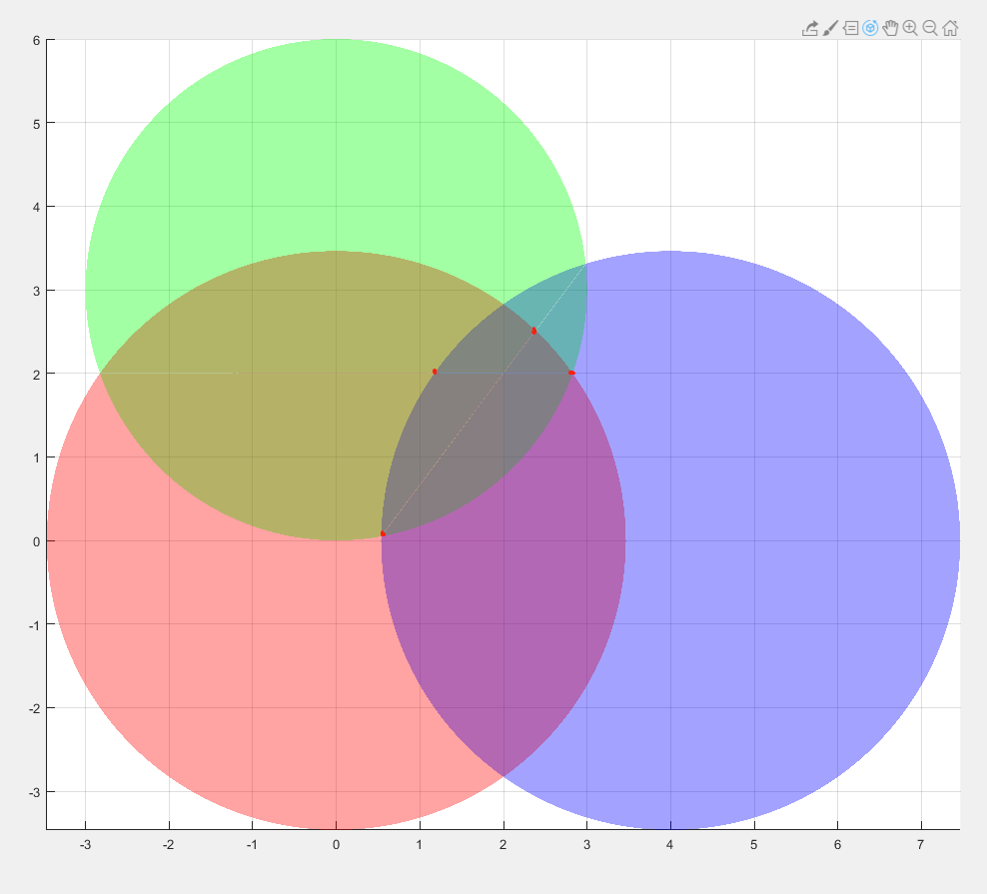
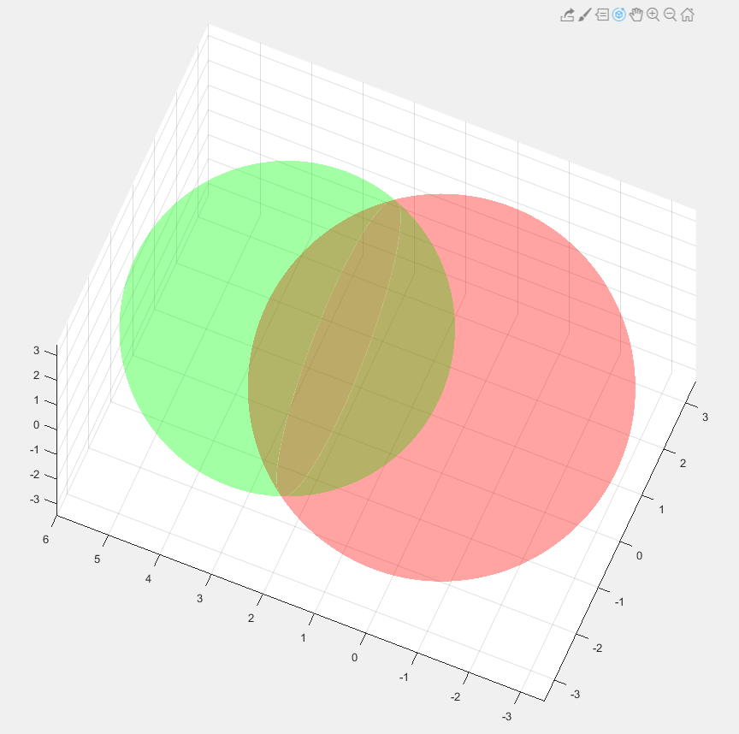
2.网络架构—PnP
PnP(Perspective-n-Point)是求解 3D 到 2D 点对运动的方法。它描述了当我们知道n 个 3D 空间点以及它们的投影位置时,如何估计相机所在的位姿。
PnP问题就是在已知世界坐标系下N个空间点的真实坐标以及这些空间点在图像上的投影
我们可以设想以下场景，设相机位于点Oc，P1、P2、P3……为特征点，已知特征点位置求相机位置。
场景1：N = 1时
当只有一个特征点P1，我们假设它就在图像的正中央，相机可能的位置在以P1为球心的球面上，有无数个解。
场景2：N = 2时
现在多了一个约束条件，显然OcP1P2形成一个三角形，由于P1、P2两点位置确定，以P1为球心，半径为r1的球A；以P2为球心，半径为r2的球B。显然，相机位于球A，球B的相交处，依旧是无数个解。
场景3：N = 3时
这次又多了一个以P3为球心的球C，相机这次位于ABC三个球面的相交处，终于不再是无数个解了，这次应该会有4个解，其中一个就是我们需要的真解——即相机真实的位姿。
场景4：N > 3时N=3时
求出4组解，好像再加一个点就能解决这个问题了，事实上也几乎如此。说几乎是因为还有其他一些特殊情况，这些特殊情况就不再讨论了。N>3后，能够求出正解了，但为了一个正解就又要多加一个球D显然不够"环保"，为了更快更节省计算机资源地解决问题，先用3个点计算出4组解获得四个旋转矩阵、平移矩阵。
Notes:
我们可以设想以下场景，设相机位于点Oc，P1、P2、P3……为特征点。
场景1：N = 1时
当只有一个特征点P1，我们假设它就在图像的正中央，那么显然向量OcP1就是相机坐标系中的Z轴，此时相机永远是面对P1，于是相机可能的位置就是在以P1为球心的球面上，此外球的半径也无法确定，于是有无数个解。
场景2：N = 2时
现在多了一个约束条件，显然OcP1P2形成一个三角形，由于P1、P2两点位置确定，三角形的边P1P2确定。再加上向量OcP1和OcP2，从Oc点射向特征点的方向角也能确定。于是能够计算出OcP1的长度=r1，OcP2的长度=r2。于是这种情况下得到两个球：以P1为球心，半径为r1的球A；以P2为球心，半径为r2的球B。显然，相机位于球A，球B的相交处，依旧是无数个解。
场景3：N = 3时
这次又多了一个以P3为球心的球C，相机这次位于ABC三个球面的相交处，终于不再是无数个解了，这次应该会有4个解，其中一个就是我们需要的真解——即相机真实的位姿。
场景4：N > 3时N=3时
求出4组解，好像再加一个点就能解决这个问题了，事实上也几乎如此。说几乎是因为还有其他一些特殊情况，这些特殊情况就不再讨论了。N>3后，能够求出正解了，但为了一个正解就又要多加一个球D显然不够"环保"，为了更快更节省计算机资源地解决问题，先用3个点计算出4组解获得四个旋转矩阵、平移矩阵。

Slide 10
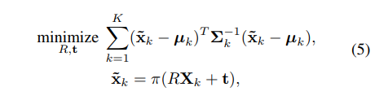
2.网络架构—PnP
PnP(Perspective-n-Point)是求解 3D 到 2D 点对运动的方法。它描述了当我们知道n 个 3D 空间点以及它们的投影位置时,如何估计相机所在的位姿。
PnP问题就是在已知世界坐标系下N个空间点的真实坐标以及这些空间点在图像上的投影
PnP的变种：
EPnP（通过四个不共面的特征点）、直接线性变换(DLT)
本文方法：
通过EPnP的方法确定R和T，然后通过 最小化 Mahalanobis distance最终确定6D姿态
（马氏距离也可以定义为两个服从同一分布并且其协方差矩阵为Σ的随机变量之间的差异程度）
Notes:
其中是关键点的3D坐标，是的2D投影，π是透视投影功能。参数R和t由EPnP [21]基于四个关键点初始化，其协方差矩阵具有最小的轨迹。然后，我们使用LevenbergMarquardt算法求解（5）。在[8]中，作者还通过最小化近似Sampson误差来考虑特征不确定性。在我们的方法中，我们直接最小化重投影错误。

Slide 11
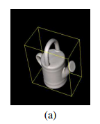
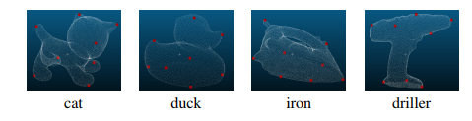
3.3D模型关键点的选择
传统方法：使用对象的3D边界框的八个角作为关键点
边界框角可能远离图像中的对象像素。距离对象像素的距离越长，定位误差越大。
因为关键点假设是使用从对象像素开始的向量生成的。
本文方法：使用最远点采样（FPS）算法选择K个关键点
首先，添加对象中心
然后，在物体表面上重复找到一个距离当前关键点集最远的点，并将其添加到集合中，直到集合的大小达到K.
Notes:
因此，应该在我们的方法中在对象表面上选择关键点。 同时，这些关键点应该在对象上展开，以使PnP算法更加稳定。 考虑到这两个要求，我们使用最远点采样（FPS）算法选择K个keypoints。
首先，我们通过添加对象中心来初始化关键点集。
然后，我们在物体表面上重复找到一个距离当前关键点集最远的点，并将其添加到集合中，直到集合的大小达到K.第5.3节中的实证结果表明该策略产生的结果比 使用边界框角落。 我们还使用不同数量的关键点来比较结果。 考虑到准确性和效率，我们根据实验结果建议K = 8。

Slide 12
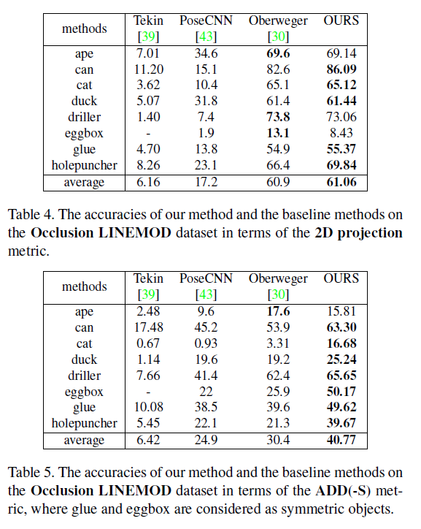
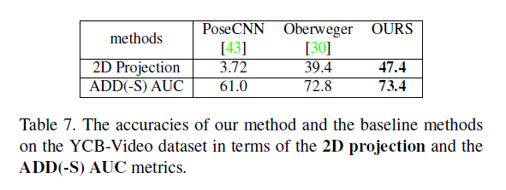
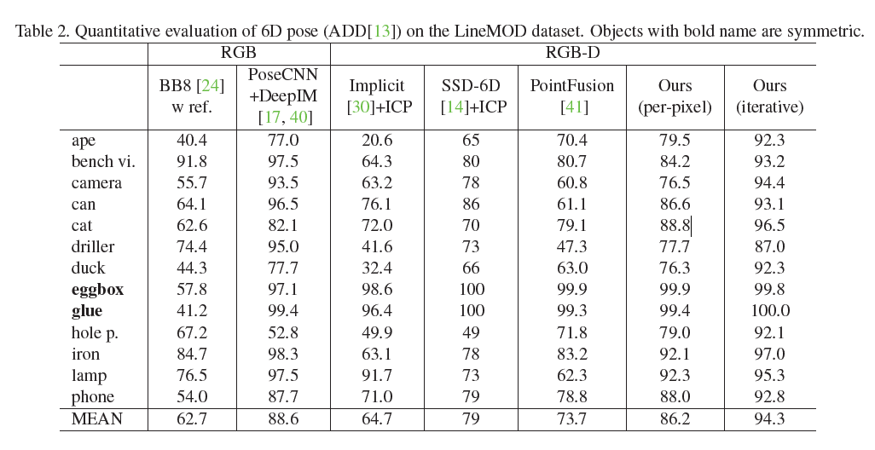
4.实验结果
Notes:
Step1 consider the previously predicted pose as an estimate of canonical frame of the target object and transform the input point cloud into this frame
Step2 feed the transformed point cloud back into the network and predict a residual pose base on the previously estimated pose.

Slide 13
谢谢！

